Slide 1
과거 경력
1. KimChiShot
2. 간판글씨 판독기
3. 포탄 낙하지점 계산기
4. 자가진단 프로그램
5. 감시장비 화면 내 위치 좌표 환산 프로그램
6. 초과근무시간 자동 계산기
AI 개발 제작 프로그램
1. 동물 구분 프로그램(개, 고양이)
2. 텍스트 감정 분석 모델
3. 시 계열 데이터 예측 모델
4. 강화 학습 기반 게임 에이전트
5. 추천시스템 프로그램
6. 음성 인식 및 변환 프로그램

Slide 2
동물 구분 프로그램(개, 고양이)
<입력 화면>
<엔진 코드>
<출력 화면>
<기타 정보>
ㆍgit URL : https://github.com/Sontaekeug/Portfolio.git
ㆍ설명 - 이 프로그램은 객체 탐지를 위한 YOLOv5와 이미지 분류를 위한 CNN(Convolutional Neural Network) 모델을 결합한 고양이, 개 탐지 프로그램입니다. PyTorch 프레임워크를 기반으로 구현했으며, tkinter로 GUI 인터페이스를 구현했습니다.

Slide 3
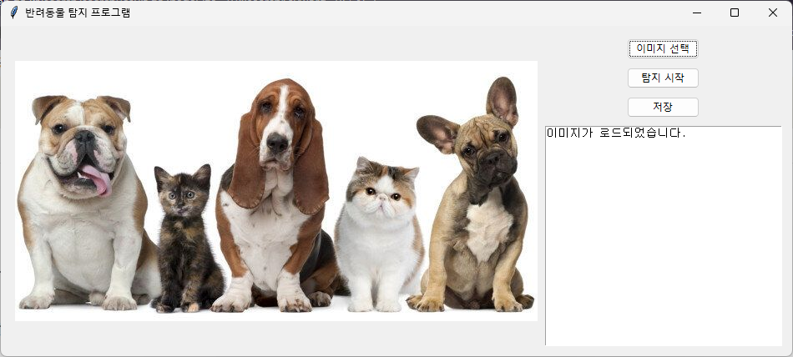
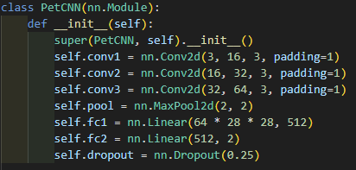
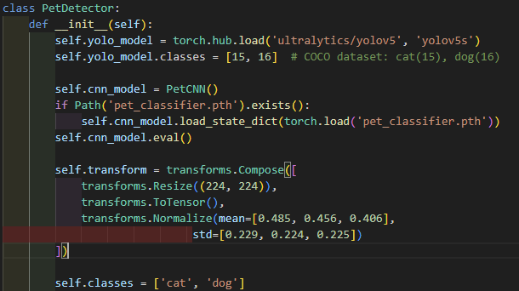
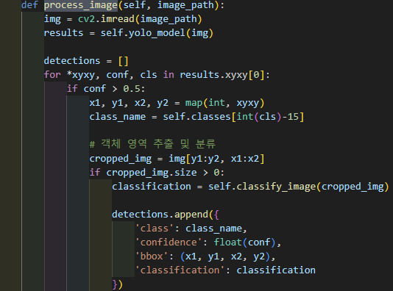
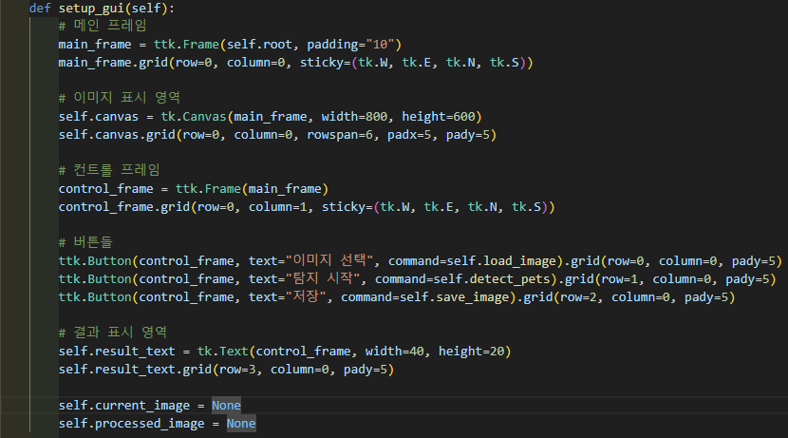
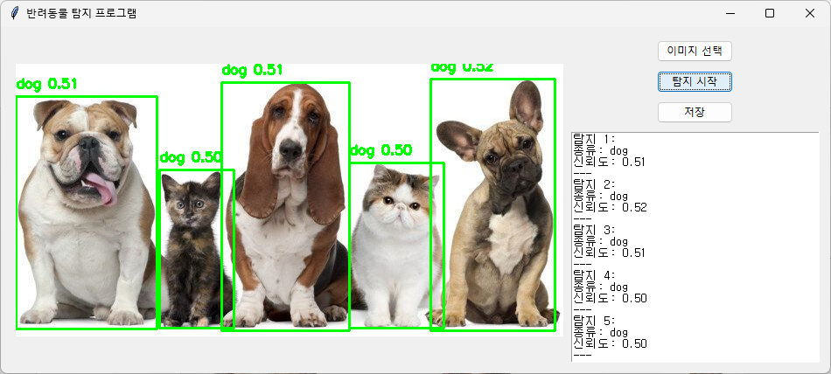
동물 구분 프로그램(개, 고양이)
<입력 화면>
<엔진 코드>
<CNN 모델구조>
<YOLO 모델 설정>
<image 처리-OpenCV>
<GUI 구성-tkinter>
<출력 화면>
<기타 정보>
ㆍgit URL : https://github.com/Sontaekeug/Portfolio.git
ㆍ설명 - 이 프로그램은 객체 탐지를 위한 YOLOv5와 이미지 분류를 위한 CNN(Convolutional Neural Network) 모델을 결합한 고양이, 개 탐지 프로그램입니다. PyTorch 프레임워크를 기반으로 구현했으며, tkinter로 GUI 인터페이스를 구현했습니다.

Slide 4
<CNN 모델구조>
<YOLO 모델 설정>
<image 처리-OpenCV>
<GUI 구성-tkinter>

